Slide 1
第七章 期货风险对冲套利理论与策略
任课教师：陈创练

Slide 2
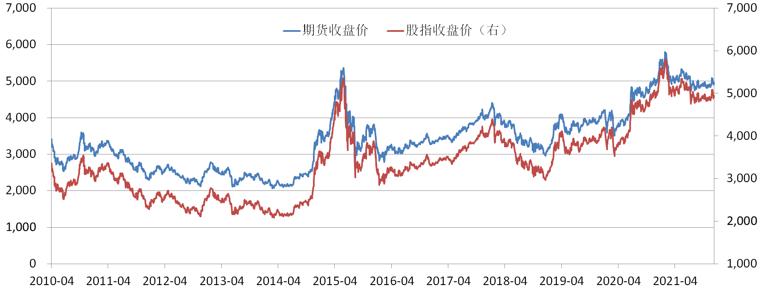
股指期货走势
中国股指期货自2010年4月16日推出以来，运行基本平稳，与现货指数走势拟合度高。

Slide 3
教学目标
（1）讲述统计套利的基本概念。
（2）讲述风险对冲跨期套利、期现套利、R-breaker套利的基本思想。
（3）Python实现检验策略盈利性。
跨期套利、期现套利、R-breaker套利
统计
套利
风险对冲
Python检验

Slide 4
提
统计套利基本概念
1
纲
股指期货跨期套利策略
2
CONTENTS
跨市场期现套利策略
3
R-breaker管理期货策略
4

Slide 5
一、统计套利基本概念

Slide 6
（一）统计套利定义
第一节 统计套利基本概念
统计套利是一种基于量化模型的投资过程，是在不依赖经济含义的情况下，运用数量手段构建资产组合，根据证券实际价格与数量模型所预测的理论价值进行对比，构建证券投资组合的多头和空头，获取一个稳定的alpha收益。
基于历史统计规律
统计套利
风险套利
寻找稳定价格关系
估计相对价格关系的概率分布
统计检验
实现套利

Slide 7
（二）统计套利原理
第一节 统计套利基本概念
两个原则
套利者不愿意承担的风险必须彻底规避
套利者愿意主动承担的风险，必须加以评估

Slide 8
（三）统计套利的优势与局限
第一节 统计套利基本概念
增加少量风险，换取更多套利机会
优势
走势相对容易判断
根本局限性：基于历史数据
局限
回归均衡关系需要的时间难以准确预知

Slide 9
二、股指期货跨期套利策略

Slide 10
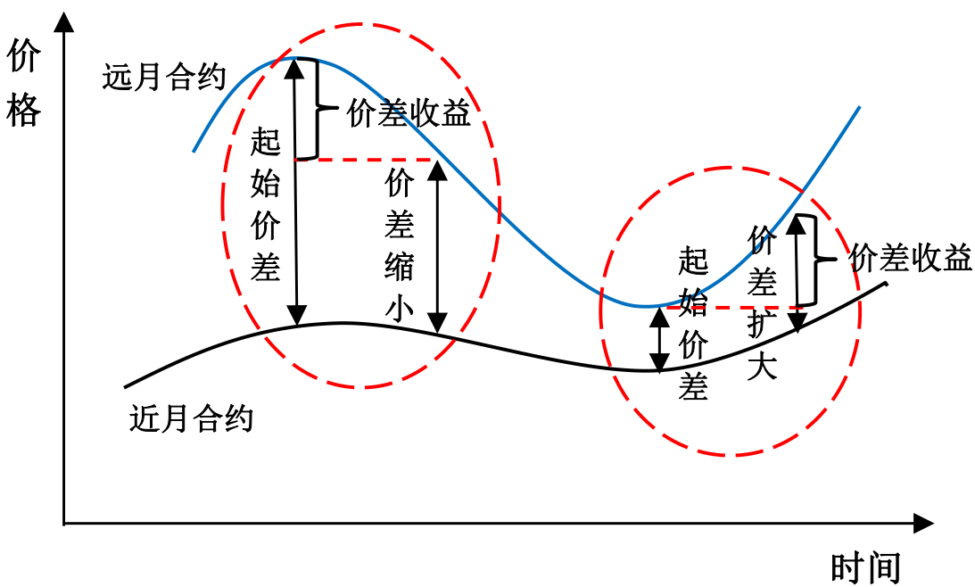
（一）统计套利之跨期套利
第二节 股指期货跨期套利策略
跨期套利也称作持仓费用套利、新老作物年度套利，一般而言，跨期套利的操作对象为同一品种但是交割月份不同的股指期货。目前我国沪深300 指数期货同时上市的就有4 个合约：当月、下月及下两个季月，这为跨期套利提供了基础。
图7-1 跨期套利原理

Slide 11
（二）统计套利之跨期套利的分类
第二节 股指期货跨期套利策略
程序化实现
牛市跨期套利
“卖近买远”
如期货
跨期套利方式
熊市跨期套利
“买近卖远”
蝶式跨期套利
如期权

Slide 12
（三）跨期套利的协整模型
第二节 股指期货跨期套利策略
协整理论可用于寻找配对资产标的，存在协整关系的配对期货，可以对二者的价格关系建立如下协整套利模型（Vidyamurthy，2004）：
其中，$P_{it}=ln\left(S_{it}\right)$， $F_{jt}=ln\left(Q_{jt}\right)$， $P_{it}$和$F_{jt}$是配对期货的对数价格序列。$β$是协整向量，常数项$α$ 代表两个期货的均衡价差；而$ε_{ijt}$是模型残差。

Slide 13
第二节 股指期货跨期套利策略
1、价差套利策略的收益来源
假设 t 时刻期货 i 和期货 j 的对数价格偏离了长期均衡关系。
与 相减，得到 t 时刻至 t+s 时刻上述套利交易策略所构建的期货资产组合的收益方程：
根据均值回复原理，在 t 与 t+s 时刻之间的收益率满足的函数关系将服从随机游走过程，可见，期货 i 和期货 j 的对数价格将存在长期均衡关系。

Slide 14
第二节 股指期货跨期套利策略
长期均衡关系：
那么$，如果P_{it}−βF_{jt}<α$，此时， ， $P_{it}$ 被低估，$F_{jt}$ 被高估，则可以构建如下投资组合：
1单位多头期货 i 必然相对单位空头期货 j 在该期间有超额收益
那么$，如果P_{it}−βF_{jt}>α$，此时， ， $P_{it}$ 被高估，$F_{jt}$ 被低估，则可以构建如下投资组合：
1单位空头期货 i 必然相对单位多头期货 j 在该期间有超额收益

Slide 15
第二节 股指期货跨期套利策略
2、价差套利策略的风险
价差发散风险
价格关系发生变化，导致原先的模型不再适用
价差套利策略的风险
价差回复慢风险
由于没有在特定的时间范围内回到均值，价差向相反方向波动

Slide 16
（四）跨期套利策略的实现
第二节 股指期货跨期套利策略
1、跨期套利构建基本步骤
选取IF2012和IF2103在2020年7月20日至2020年12月18日的5分钟股指期货收盘价数据并进行估计。
利用ADF检验平稳性
EG协整检验
根据价差的统计分析来制定跨期套利的交易策略

Slide 17
第二节 股指期货跨期套利策略
2、ADF检验
由表可以看出，IF2012和IF2103序列都含有单位根，但经过一阶差分后平稳，但水平变量非平稳，因此，两序列都是I(1)序列，说明二者存在协整的可能。
表7-1 IF2012和IF2103的ADF检验
序列 | ADF统计量 | 概率 | 1%阈值 | 5%阈值 | 10%阈值
IF2012 | -2.882341 | 0.1683 | -3.959880 | -3.410706 | -3.127139
d (IF2012) | -73.19539 | 0.0001 | -3.431482 | -2.861925 | -2.567018
IF2103 | -3.101995 | 0.1058 | -3.959876 | -3.410705 | -3.127138
d (IF2103) | -72.49748 | 0.0001 | -3.431479 | -2.861924 | -2.567017

Slide 18
第二节 股指期货跨期套利策略
3、协整检验
① 对IF2012和IF2103进行OLS回归，得到如下结果：
IF2103 = 1.044695* IF2012-250.3838
SE （0.001049） （4.963291）
t （966.0801） （-50.44713）
R² =0.995001 F = 992175.6 DW = 0.043593
伪回归？
②对OLS回归后的残差序列进行单位根检验
从表中数据可以看出残差为非平稳序列，因此，IF2012和IF2103之间不存在协整关系。
表7-2 残差序列的ADF检验
序列 | ADF统计量 | 概率 | 1%阈值 | 5%阈值 | 10%阈值
resid | -2.667610 | 0.2503 | -3.959893 | -3.410713 | -3.127143

Slide 19
第二节 股指期货跨期套利策略
③加入AR(1)和 AR(2) 处理残差自相关后进行OLS回归，得到如下结果：
IF2103 = 0.959678* IF2012 + 153.8864 + [AR(1)=0.537401,AR(2)=0.458055255]
SE （0.002365） （12.88211） （0.007608） （0.007609）
t （405.7950） （11.94574） （70.63414） （60.20309）
R² = 0.999844 F = 8007121 DW = 2.196290
④对OLS回归后的残差序列进行单位根检验
从表中数据可以看出残差为平稳序列，因此，IF2012和IF2103之间存在协整关系。
表7-3 残差序列的ADF检验
序列 | ADF统计量 | 概率 | 1%阈值 | 5%阈值 | 10%阈值
Resid01 | -34.35135 | 0.0000 | -3.959891 | -3.410712 | -3.127143

Slide 20
第二节 股指期货跨期套利策略
4、交易策略
① 令价差序列Spread=resid,根据协整结果可以得到价差Spread序列。
② 为了便于序列数据集中化，根据价差序列均值mean结果将spread去中心化，即令Mspread=Spread-mean。
判断错误，亏损
2*δ(Mspread)
2*δ(Mspread)
Mspread>0
做多近期
做空远期
0.8*δ(Mspread)
了结盈利
0
Mspread<0
做多远期
做空近期
-0.8*δ(Mspread)
-2*δ(Mspread)
判断错误，亏损

Slide 21
第二节 股指期货跨期套利策略
因此，上述的投资理念，可以总结为如下的投资策略：
Mspread | <-0.8*δ(Mspread) | 牛市跨期套利
 | >=0 | 牛市反向操作，了结套利头寸
 | <-2*δ(Mspread) | 牛市交易止损，强制平仓
 | >0.8*δ(Mspread) | 熊市跨期套利
 | <=0 | 熊市反向操作了结套利头寸
 | >2*δ(Mspread) | 熊市交易止损，强制平仓
当近期合约到期时 |  | 反向对冲了结套利头寸，不进行展期操作

Slide 22
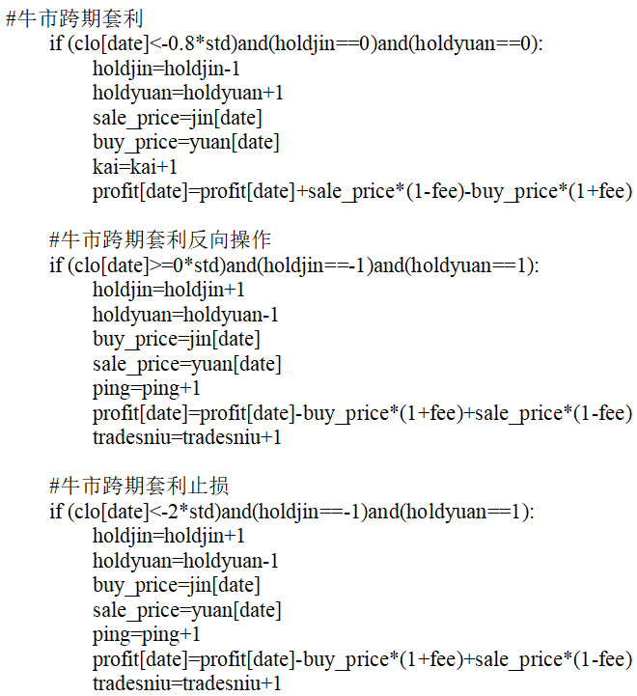
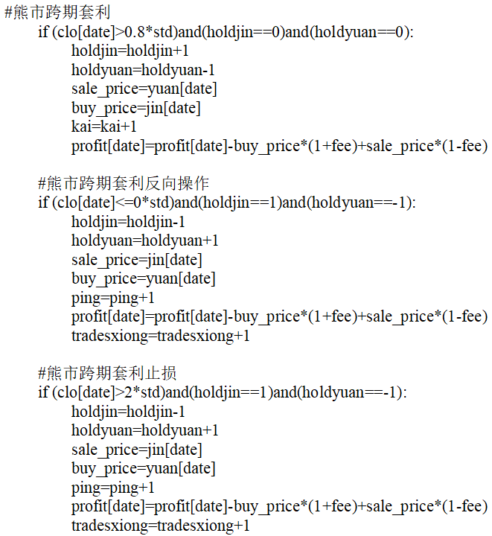
第二节 股指期货跨期套利策略
Python软件实现

Slide 23
第二节 股指期货跨期套利策略
5、结果分析
① 处理自相关前
从上表数据可以看出未处理自相关前，套利结果并不理想。
表7-4 自回归前回测结果
统计项目 | 统计值
样本数量 | 4992
胜率 | 9%
累计收益率 | -154%
年化收益率 | -374%

Slide 24
第二节 股指期货跨期套利策略
5、结果分析
② 处理自相关后
这是否是一个优秀的策略？
图7-2 Mspread走势
图7-3 策略累积收益率和沪深300累积收益率对比

Slide 25
第二节 股指期货跨期套利策略
表7-5 自回归后回测结果
统计项目 | 统计值
样本数量 | 4992
牛市套利次数 | 179
熊市套利次数 | 227
跨期套利总次数 | 406
胜率 | 51.50%
累计收益率 | 5.12%
年化收益率 | 12.41%
最大回撤 | 3.20%
开仓次数 | 407
平仓次数 | 406
根据回测结果可知，由IF2012和IF2103组成的跨期套利套利结果较为理想。
股市低迷
收益较高
股市繁荣
收益未跑赢大盘

Slide 26
（五）跨期套利策略总结
第二节 股指期货跨期套利策略
基于统计套利的跨期套利策略在执行过程依然有几个问题值得注意：
（1）阈值选取问题，不同阈值会产生不同的执行命令，从而带来不同的收益，因而阈值设定的合理与否直接关系到跨期套利策略的效果。
（2）跨期套利并非完全无风险，除了价差，保证金水平是跨期套利另外的风险来源。
（3）在临近交割或者市场波动剧烈时会适当要求提高保证金的比例，这要求投资者具备一定的资金能力和拥有弹性准备。

Slide 27
三、跨市场期现套利策略

Slide 28
（一）统计套利之期现套利的概念与原理
第三节 跨市场期现套利策略
股指期现套利是利用股指期货合约到期时向现货指数价位收敛的特点，利用期货和现货市场的价格差距，买入低估一方，卖出高估一方，等到不合理的价差恢复到正常合理的状态后平仓，从中赚取价差收益的对冲交易行为。
国内现货市场交易机制不能做空，所以一般做正向套利，即卖股指，买现货。
确定套利机会
利用价差比指标确定套利空间大小
步骤：
通过股指期货定价理论来确定股指期货合理价格区间

Slide 29
（二）ETF的概念与优势
第三节 跨市场期现套利策略
1、ETF的定义
ETF（Exchange Traded Funds）指交易型开放式指数基金，是一种在交易所上市交易的、基金份额可变的一种开放式基金。交易型开放式指数基金属于开放式基金的一种特殊类型，它结合了封闭式基金和开放式基金的运作特点，投资者既可以向基金管理公司申购或赎回基金份额，同时，又可以像封闭式基金一样在二级市场上按市场价格买卖ETF份额。
由于同时存在证券市场交易和申购赎回机制，投资者可以在ETF市场价格与基金单位净值之间存在差价时进行套利交易。

Slide 30
第三节 跨市场期现套利策略
2、ETF作为期现套利现货组合替代品的优势
（1）ETF本身就是现货成分股投资组合。
（2）ETF能非常近似地模拟指数走势，跟踪误差比较小。
（3）在融资融券信用交易的前提下，ETF可以实施卖空。
（4）ETF在二级市场具有很好的流动性、交易费用低、免过户费，免印花税，进行正向套利时，不需要购买成分股，直接通过二级市场购买ETF即可，这是ETF特有的优势。
（5）ETF可以变相实行T+0交易，即可以通过一、二级市场双边交易达到T+0交易的目的。
（6）ETF可以实现自动调整权重的作用。

Slide 31
（三）基于ETF的期现套利策略
第三节 跨市场期现套利策略
正向套利
t时刻 买入ETF，卖出期货合约
T时刻 赎回/卖出ETF，买入股指期货合约
反向套利
t时刻 卖出ETF，买入期货合约
T时刻 买入ETF，卖出股指期货合约

Slide 32
（四）基于ETF的期现套利策略实现
第三节 跨市场期现套利策略
选取中小100ETF和沪深300股指期货进行实证模拟套利，基本思路如下：当收益率偏差（中小100ETF-沪深300股指期货）为正时，采用反向套利；反之为负时，采用正向套利。
模拟参数设置开仓阈值和平仓阈值，当收益率偏差达到相应水平进行操作。
当套利持仓时间超过20个交易日仍未盈利时平仓出局，等待下一个套利机会。

Slide 33
第三节 跨市场期现套利策略
策略程序：股指期货ETF(期现)套利策略
import numpy as np import scipy.io as scio import datetime import matplotlib.pyplot as plt plt.rcParams["font.sans-serif"]=["SimHei"] plt.rcParams["axes.unicode_minus"] = False #正常显示画图时出现的中文和负号 #载入数据 data=scio.loadmat('ZX100.mat') date=[] #日期 open_price_zx100=[]#中小100ETF的开盘价 close_price_zx100=[]#中小100ETF的收盘价 deviation_value=[]#中小100ETF与沪深300股指期货的收益率偏差 open_price_hs300=[]#沪深300股指期货开盘价 close_price_hs300=[]#沪深300股指期货收盘价 for i in range(0,len(data['ZX100'])): date=np.append(date,datetime.datetime.strptime('%d'%data['ZX100'][i][0],"%Y%m%d")) open_price_zx100=np.append(open_price_zx100,data['ZX100'][i][1]) close_price_zx100=np.append(close_price_zx100,data['ZX100'][i][2]) deviation_value=np.append(deviation_value,data['ZX100'][i][3]) open_price_hs300=np.append(open_price_hs300,data['ZX100'][i][4]) close_price_hs300=np.append(close_price_hs300,data['ZX100'][i][5]) #初始化 record=0#仓位状态，1表示正向套利，-1表示反向套利，0表示空仓 compel_date=20#仓位最长持有时间，如果超过最长持有时间就强制平仓 up=1.4 dp=0.8 hold_date=0#仓位持有时间 row=len(date)#数据周期长度 long_price=0#多头买入价格 short_price=0#空头卖出价格

Slide 34
第三节 跨市场期现套利策略
profit=np.zeros((1,row))#收益率 num1=0#正向套利次数 num2=0#反向套利次数 for i in range(0,row): #正向套利 if deviation_value[i]<-up and record==0 : long_price=close_price_zx100[i] short_price=close_price_hs300[i] record=1 num1=num1+1 #反向套利 elif deviation_value[i]>up and record==0: long_price=close_price_hs300[i] short_price=close_price_zx100[i] record=-1 num2=num2+1 #正向平仓 elif deviation_value[i]<dp and deviation_value[i]>-dp and record==1: profit[0][i]=np.log(close_price_zx100[i]/long_price)-np.log(short_price/close_price_hs300[i]) record=0 long_price=0 short_price=0 #反向平仓 elif deviation_value[i]<dp and deviation_value[i]>-dp and record==-1: profit[0][i]=np.log(close_price_hs300[i]/long_price)-np.log(short_price/close_price_zx100[i]) record=0 long_price=0 short_price=0 #强制正向平仓 elif hold_date>=compel_date and record==1: profit[0][i]=np.log(close_price_zx100[i]/long_price)-np.log(short_price/close_price_hs300[i]) record=0 long_price=0 short_price=0
#强制反向平仓 elif hold_date>=compel_date and record==-1: profit[0][i]=np.log(close_price_hs300[i]/long_price)- np.log(short_price/close_price_zx100[i]) record=0 long_price=0 short_price=0 #计算持仓时间 elif (deviation_value[i]>dp or deviation_value[i]<-dp)and record!=0: hold_date=hold_date+1 num=0 for i in range(0,row): if profit[0][i]!=0: num=num+1 cuprofit=np.cumsum(profit[0]) drawdown=np.zeros((1,row)) for i in range(700,row): for j in range(i+1,row): draw=(cuprofit[i]-cuprofit[j])/cuprofit[i] if draw>drawdown[0][i]: drawdown[0][i]=draw max_drawdown=np.max(drawdown[0]) print(max_drawdown)#最大回撤 print(cuprofit[-1])#累计收益率 print(num)#交易次数 print(cuprofit[-1]/(len(date)/255))#年化收益率 plt.figure() plt.plot(date,deviation_value) plt.xlabel('时间') plt.ylabel('收益率偏差（%）') plt.show() plt.plot(date,cuprofit,'r') plt.xlabel('时间') plt.ylabel('累计收益率') plt.show()

Slide 35
第三节 跨市场期现套利策略
表7-6 回测结果
开仓阈值 | 平仓阈值 | 最大回撤（%） | 累积收益率（%） | 交易次数 | 年化收益率（%）
1.4 | 0.9 | 19.85 | 45.75 | 49 | 9.47
1.4 | 0.8 | 20.71 | 49.28 | 49 | 10.20
1.4 | 0.7 | 27.42 | 33.43 | 48 | 6.92
1.4 | 0.6 | 28.86 | 32.23 | 49 | 6.67
1.4 | 0.5 | 32.57 | 29.60 | 50 | 6.13
1.5 | 0.8 | 32.75 | 31.59 | 39 | 6.54
根据以上思路，我们实证分析得出的结果如表7-6所示，通过分析计算收益回测比，最终选取开仓阈值1.4，平仓阈值0.8，在取样时间段内共交易49次，累积收益率49.28%，年化收益率10.20%。

Slide 36
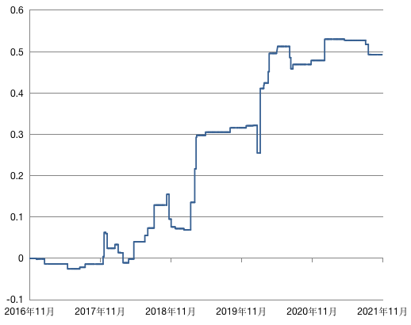
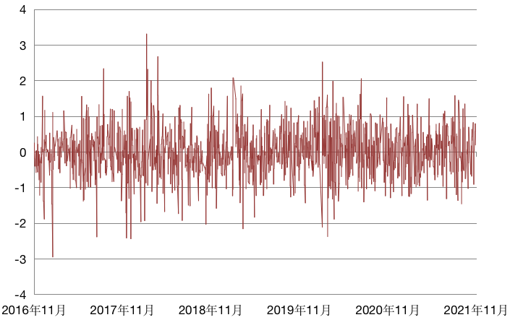
第三节 跨市场期现套利策略
图7-4 中小100ETF与沪深300股指期货日收益率偏差
图7-5 累计收益率

Slide 37
（五）期现套利策略总结
第三节 跨市场期现套利策略
基于统计套利的期现套利策略需要注意几个问题：
（1）阈值选取问题，不同阈值会产生不同的执行命令，从而带来不同的收益，因而阈值设定的合理与否直接关系到期现套利策略的效果。
（2）期现套利并非完全无风险，除了套利价差外，期货交易的保证金水平是期现套利另外的风险来源。
（3）中国可选择对冲的指数期货，有沪深300期货、中证500期货等，但他们与ETF只能部分对冲，无法完全对冲，这也是另外一个风险来源。

Slide 38
四、R-breaker管理期货策略
—股指期货趋势追踪反转

Slide 39
第四节 R-breaker管理期货策略
（一）R-breaker套利策略基本概念
R-breaker策略是一个结合了日内趋势追踪和反转的策略。该策略的核心交易思想是利用前一个交易日的最高价、最低价、收盘价计算得出六个主要的价位，从高到低依次为突破买入价、观察卖出价、反转卖出价、反转买入价、观察买入价和突破卖出价，这六个重要的价格即形成当前策略交易的触发条件。R-breaker策略的优势主要是不仅设计了可以用于实习趋势策略的上、下轨，并且在上下轨之间设置了可以用于实现反转策略的四个价位。
设置六个重要价格
根据相关信号进行交易
步骤：

Slide 40
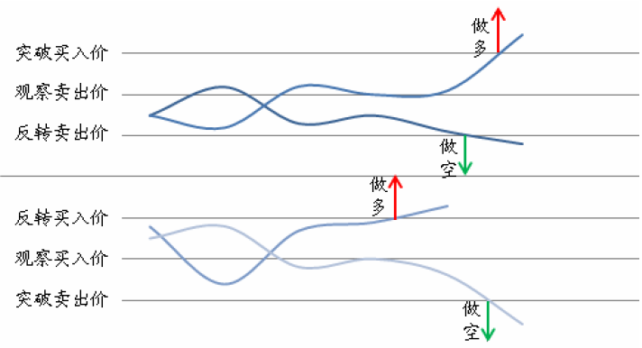
第四节 R-breaker管理期货策略
1. 设置六个重要的价格：
突破买入价 Bbreak=Ssetup+f3×(Ssetup-Bsetup);
观察卖出价 Ssetup=High+f1×(Close-Low);
反转卖出价 Senter=(1+f2)/2×(High+Low)-f2×Low;
反转买入价 Benter=(1+f2)/2×(High+Low)-f2×High;
观察买入价 Bsetup= Low -f1×(High-Close);
突破卖出价 Sbreak=Bsetup-f3×(Ssetup-Bsetup).
breaker 策略的参数包括(f1, f2, f3)，三个参数是用来设置策略中的六个重要价格以及价格点位距离。

Slide 41
第四节 R-breaker管理期货策略
2. 根据信号进行如下交易。
R-breaker策略根据交易规则可以将其分为趋势和反转这两个子策略。具体操作如下：
情况 |  | 子策略 | 操作
空仓 | 盘中价格跌出突破卖出价 | 趋势 | 做空，以开盘价卖出投资标的
 | 盘中价格上涨高于突破买入价 | 趋势 | 做多，以开盘价买入投资标的
持有多单 | 当日最高价超过观察卖出价，盘中价格下降且跌破反转卖出价 | 反转 | 反手做空，以开盘价卖出投资标的
持有空单 | 当日最低价低于观察买入价，盘中价格回升且超过反转买入价 | 反转 | 反手做多，以开盘价买入投资标的

Slide 42
第四节 R-breaker管理期货策略
（二）R-breaker套利策略实现
1. R-breaker套利策略的交易规则
R-breaker套利策略是应用于各种可以进行T+0交易的金融市场的股指期货，进行测试的样本合约可以是成交量比较活跃的沪深300股指期货IF2303的当月连续合约。
我们所选取的样本数据范围是2022年7月20日至2022年11月25日沪深300股指期货合约，并按照走势粗略区分为上涨区制和下跌区制：
区制1上涨区间 | 区制2下跌区间
960个五分钟高频交易数据， 2022-10-31至2022-11-25 | 3216个五分钟高频交易数据， 2022-7-20至2022-10-28

Slide 43
第四节 R-breaker管理期货策略
期货交易标的：IF2303股指期货主力合约。
初始资金投入：设置初始资金30万元。
单次交易手续费：万分之三。
滑点：可能造成滑点的原因比较多，它是指投资者下单时的点位和最后成交点位是存在一定差距，可能是以为做市商不规矩做了一些手脚，也可能是由于网络方面延迟。本文将滑点设置为0.6。
加入止盈止损。

Slide 44
第四节 R-breaker管理期货策略
import numpy as np import scipy.io as scio import datetime import matplotlib.pyplot as plt plt.rcParams["font.sans-serif"]=["SimHei"] plt.rcParams["axes.unicode_minus"] = False #正常显示画图时出现的中文和负号 #载入数据 data=scio.loadmat('hs300.mat') date=[] #日期 open_price_hs300=[]#上证50ETF的开盘价 close_price_hs300=[]#上证50ETF的收盘价 deviation_value=[]#上证50ETF与沪深300股指期货的收益率偏差 open_price_hs300=[]#沪深300股指期货开盘价 close_price_hs300=[]#沪深300股指期货收盘价 for i in range(0,len(data['hs300'])): date=np.append(date,datetime.datetime.strptime('%d'%data['hs300'][i][0],"%Y%m%d")) open_price_hs300=np.append(open_price_hs300,data['hs300'][i][1]) close_price_hs300=np.append(close_price_hs300,data['hs300'][i][2]) deviation_value=np.append(deviation_value,data['hs300'][i][3]) open_price_hs300=np.append(open_price_hs300,data['hs300'][i][4]) close_price_hs300=np.append(close_price_hs300,data['hs300'][i][5]) #初始化 record=0#仓位状态，1表示正向套利，-1表示反向套利，0表示空仓 compel_date=20#仓位最长持有时间，如果超过最长持有时间就强制平仓 hold_date=0#仓位持有时间 row=len(date)#数据周期长度 long_price=0#多头买入价格 short_price=0#空头卖出价格 profit=np.zeros((1,row))#收益率 num1=0#正向套利次数 num2=0#反向套利次数 elif deviation_value[i]<0.7 and deviation_value[i]>-0.7 and record==-1:
策略程序：
R-breaker套利策略

Slide 45
第四节 R-breaker管理期货策略
for i in range(0,row): #正向套利 if deviation_value[i]<-1.1 and record==0 : long_price=close_price_hs300[i] short_price=close_price_hs300[i] record=1 num1=num1+1 #反向套利 elif deviation_value[i]>1.1 and record==0: long_price=close_price_hs300[i] short_price=close_price_hs300[i] record=-1 num2=num2+1 #正向平仓 elif deviation_value[i]<0.7 and deviation_value[i]>-0.7 and record==1: profit[0][i]=np.log(close_price_hs300[i]/long_price)-np.log(short_price/close_price_hs300[i]) record=0 long_price=0 short_price=0 #反向平仓 profit[0][i]=np.log(close_price_hs300[i]/long_price)-np.log(short_price/close_price_hs300[i]) record=0 long_price=0 short_price=0 #强制正向平仓 elif hold_date>=compel_date and record==1: profit[0][i]=np.log(close_price_hs300[i]/long_price)-np.log(short_price/close_price_hs300[i]) record=0
long_price=0 short_price=0 #强制反向平仓 elif hold_date>=compel_date and record==-1: profit[0][i]=np.log(close_price_hs300[i]/long_price)-np.log(short_price/close_price_hs300[i]) record=0 long_price=0 short_price=0 #计算持仓时间 elif (deviation_value[i]>0.7 or deviation_value[i]<-0.7)and record!=0: hold_date=hold_date+1 num=0 for i in range(0,row): if profit[0][i]!=0: num=num+1 cuprofit=np.cumsum(profit[0]) drawdown=np.zeros((1,row)) for i in range(700,row): for j in range(i+1,row): draw=(cuprofit[i]-cuprofit[j])/cuprofit[i] if draw>drawdown[0][i]: drawdown[0][i]=draw

Slide 46
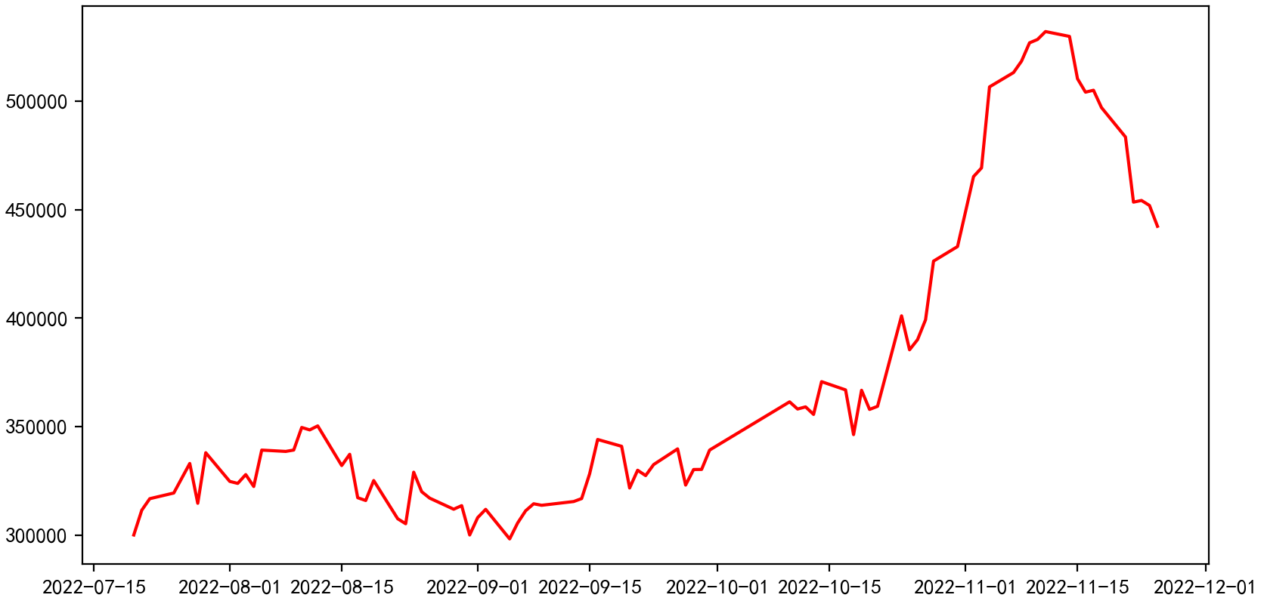
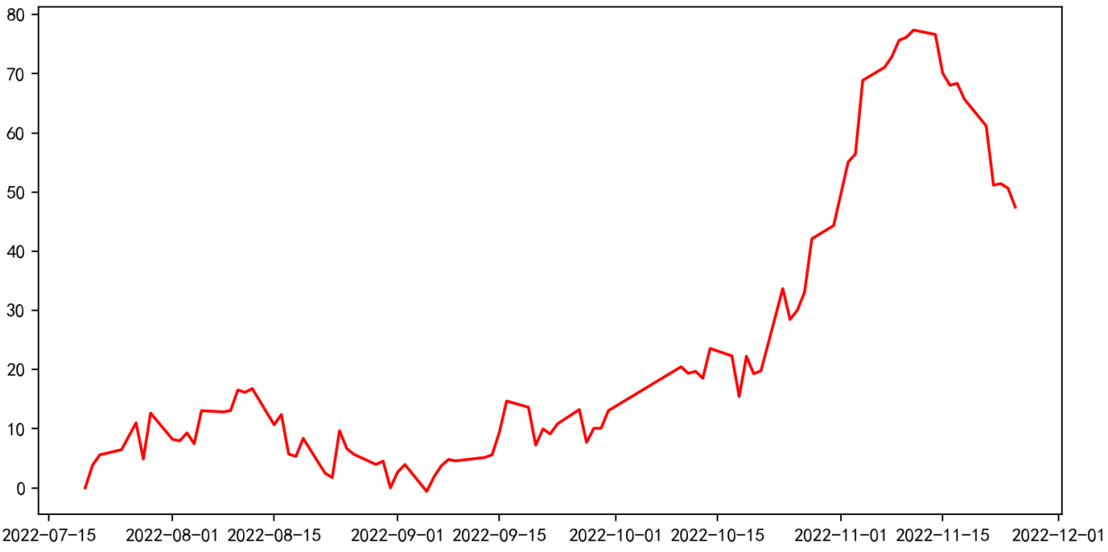
第四节 R-breaker管理期货策略
2. R-breaker套利策略的全样本区间的绩效表现——经典参数
在分区间讨论R-breaker策略表现之前，我们可以先看一下策略在整个样本区间的策略表现如何，即2022年7月20日至2022年11月25日，在这期间沪深300经历了暴涨暴跌、反弹、平稳等多种情况。选择交易周期为五分钟的数据，选择经典参数设置：f1=0.35；f2=0.07；f3=0.25。使用Python程序软件操作，策略的资金走势图和累计收益图如下 ：
图7-6 全样本区间经典参数组合每日资金变化
（单位：元）
图7-7 全样本区间经典参数组合累计收益率变化
（单位：%）

Slide 47
第四节 R-breaker管理期货策略
表7-7 全样本区间经典参数组合策略绩效评价指标数据
参数组合 | f1=0.35；f2=0.07；f3=0.25
初始资金 | 300000
净利润 | 142359
交易次数 | 252
日均交易次数 | 2.9
最大回撤 | 19.7%
胜率 | 48%
累计收益率 | 47%
年化收益率 | 137.5%
夏普比率 | 1.25
从经典参数组合为（0.35，0.07，0.25)的策略表现看，收益可观。
从风险水平看，回撤水平相对较高高，风险水平也相对高。而资金走势图总体向上，总体来说，策略具有较强盈利性。
表7-8 各类交易次数占比情况分析
 | 多单反转 | 空单反转 | 空仓做多 | 空仓做空 | 总交易次数 （不含平仓）
次数 | 67 | 13 | 80 | 6 | 166
占比 | 40.36% | 7.83% | 48.19% | 3.61% | 100%

Slide 48
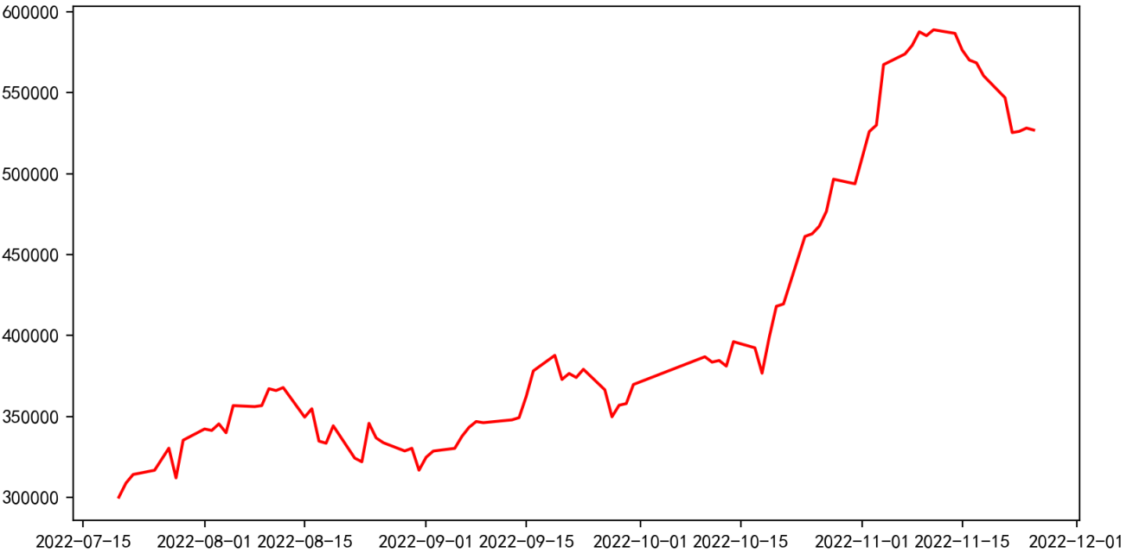
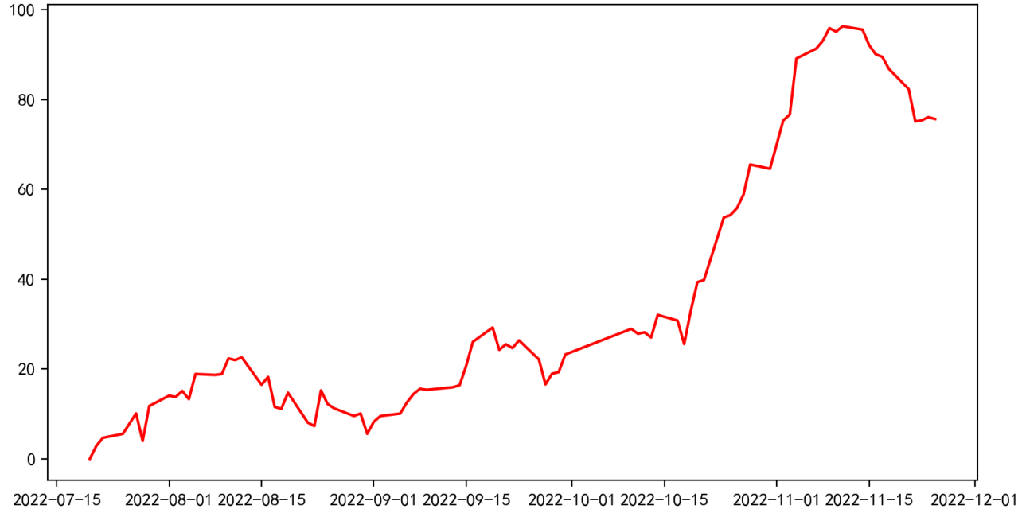
第四节 R-breaker管理期货策略
2. R-breaker套利策略的全样本区间的绩效表现——参数优化后
参数优化设置：f1=0.00；f2=0.01；f3=0.45。使用Python程序软件操作，策略的资金走势图和累计收益图如下 ：
图7-8 全样本区间经典参数组合每日资金变化
（单位：元）
图7-9 全样本区间经典参数组合累计收益率变化
（单位：%）

Slide 49
第四节 R-breaker管理期货策略
表7-9 全样本区间参数优化后组合策略绩效评价指标数据
参数组合 | f1=0.00；f2=0.01；f3=0.45
初始资金 | 300000
净利润 | 226944
交易次数 | 247
日均交易次数 | 2.8
最大回撤 | 16.3%
胜率 | 49%
累计收益率 | 76%
年化收益率 | 219.1%
夏普比率 | 1.87
从参数优化组合为（0.00，0.01，0.45)的策略表现看，收益可观。
从风险水平看，回撤水平相对高，风险水平较高。而资金走势图总体相似，总体来说，策略表现理想。
表7-10 各类交易次数占比情况分析
 | 多单反转 | 空单反转 | 空仓做多 | 空仓做空 | 总交易次数 （不含平仓）
次数 | 61 | 14 | 72 | 14 | 161
占比 | 37.89% | 8.70% | 44.72% | 8.70% | 100%

Slide 50
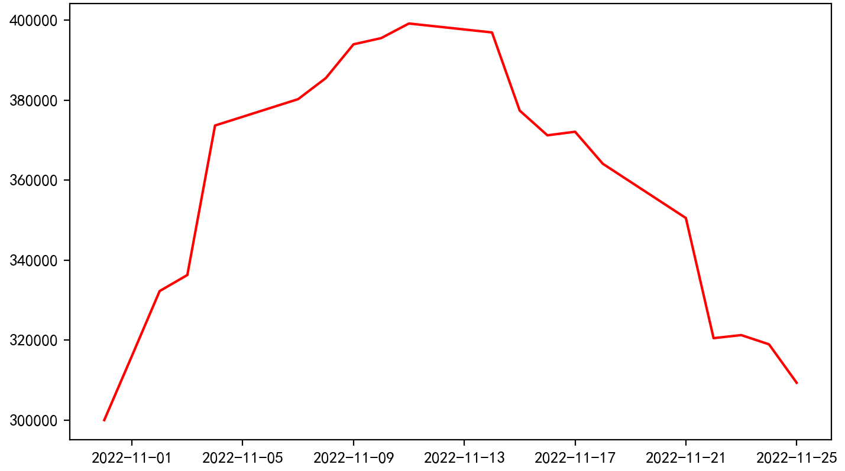
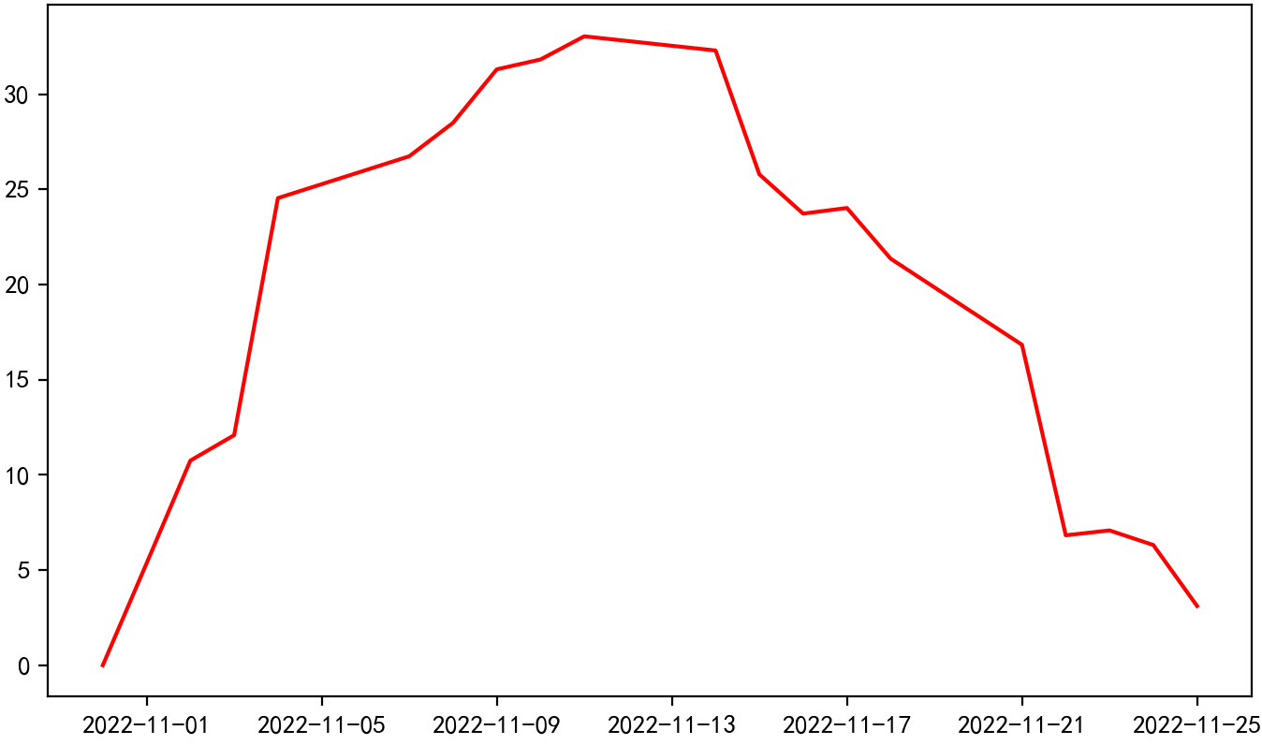
第四节 R-breaker管理期货策略
3. R-breaker套利策略的检验结果与评估
（1）区制1上涨区间R-breaker策略检验结果与评估
首先在区制1上涨区间，共960个数据，使用经典参数f1=0.35；f2=0.07；f3=0.25对R-breaker策略的绩效表现进行分析。每日资金走势图以及累计收益的变化图如下：
图7-10 区制1经典参数组合策略每日资金变化
（单位：元）
图7-11 区制1经典参数组合策略累计收益率变化
（单位：%）

Slide 51
第四节 R-breaker管理期货策略
表7-11 区制1经典参数组合的策略评价指标数据
参数组合 | f1=0.35；f2=0.07；f3=0.25
初始资金 | 300000
净利润 | 9343
交易次数 | 53
日均交易次数 | 2.6
最大回撤 | 26%
胜率 | 44%
累计收益率 | 3%
年化收益率 | 39.2%
夏普比率 | 1.38
从经典参数组合为（0.35，0.07，0.25)的策略表现看，盈利能力可观。
从风险水平看，回撤水平有些高。但是资金图走势呈现先增加后下降，我们可以在下文通过改变参数来获得更好的策略表现。
表7-12 各类交易次数占比情况分析
 | 多单反转 | 空单反转 | 空仓做多 | 空仓做空 | 总交易次数（不含平仓）
次数 | 12 | 3 | 18 | 1 | 34
占比 | 35.29% | 8.82% | 52.94% | 2.94% | 100%

Slide 52
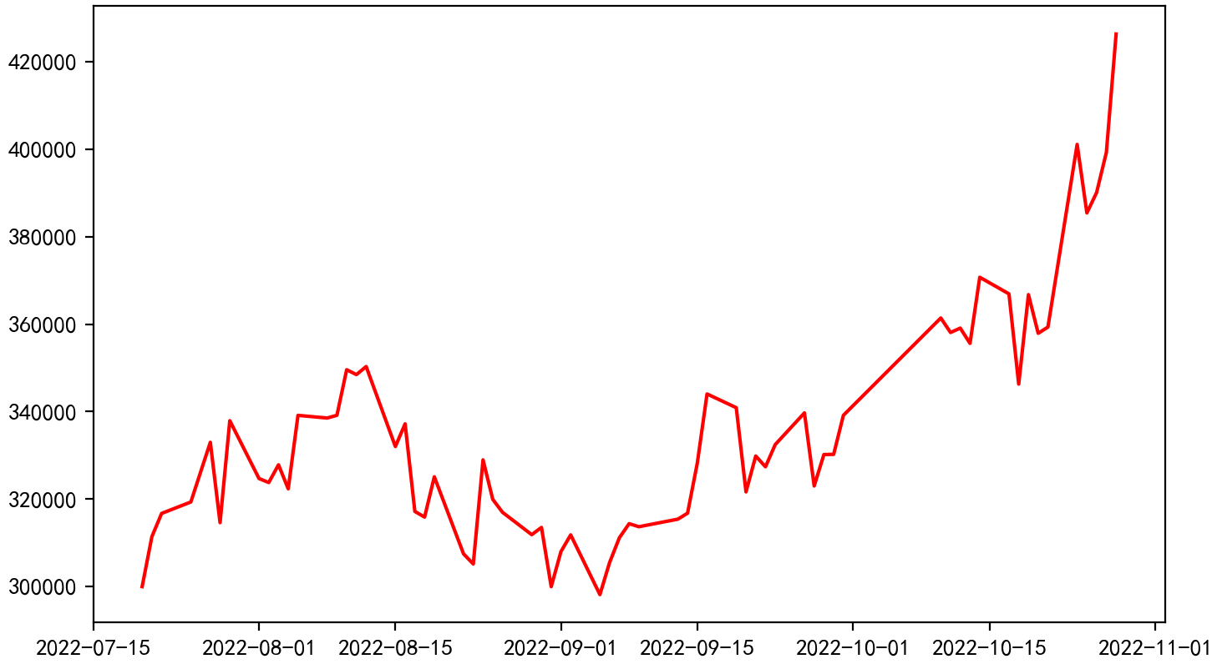
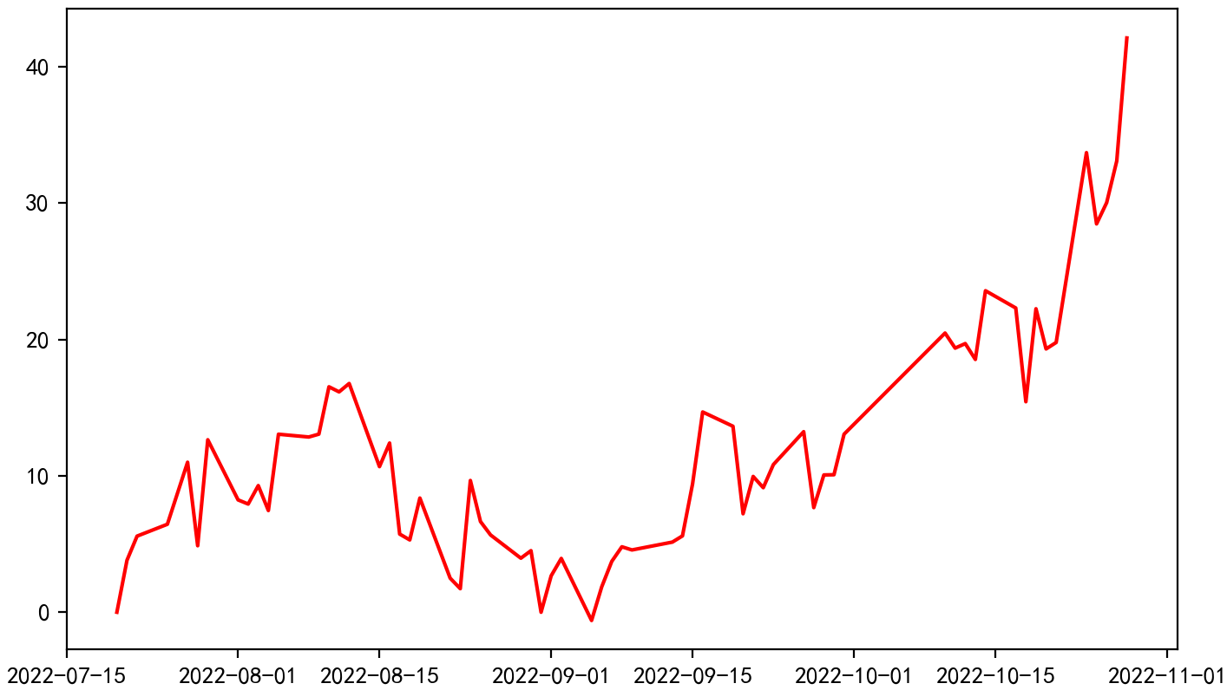
第四节 R-breaker管理期货策略
（2）区制2下跌区间R-breaker策略检验结果与评估
其次，区制2下跌区间，共3216个数据，再观测策略在区制度2下跌区间的表现，同样也是设置经典参数f1=0.35；f2=0.07；f3=0.25。
图7-12 区制2经典参数组合策略每日资金变化
（单位：元）
图7-13 区制2经典参数组合策略累计收益率变化
（单位：%）
走势图比区制1上涨区间表现更加，呈现显著上涨趋势。

Slide 53
第四节 R-breaker管理期货策略
表7-13 区制2经典参数下策略表现评价指标数据
参数组合 | f1=0.35；f2=0.07；f3=0.25
初始资金 | 300000
净利润 | 126303
交易次数 | 196
日均交易次数 | 2.9
最大回撤 | 17.4%
胜率 | 49%
累计收益率 | 42%
年化收益率 | 158.3%
夏普比率 | 1.01
年化收益率为相对较高，高于区制1。
风险水平稍微低于区制2。
表7-14 各类交易次数占比情况分析
 | 多单反转 | 空单反转 | 空仓做多 | 空仓做空 | 总交易次数（不含平仓）
次数 | 54 | 10 | 61 | 5 | 130
占比 | 41.54% | 7.69% | 46.92% | 3.85% | 100%

Slide 54
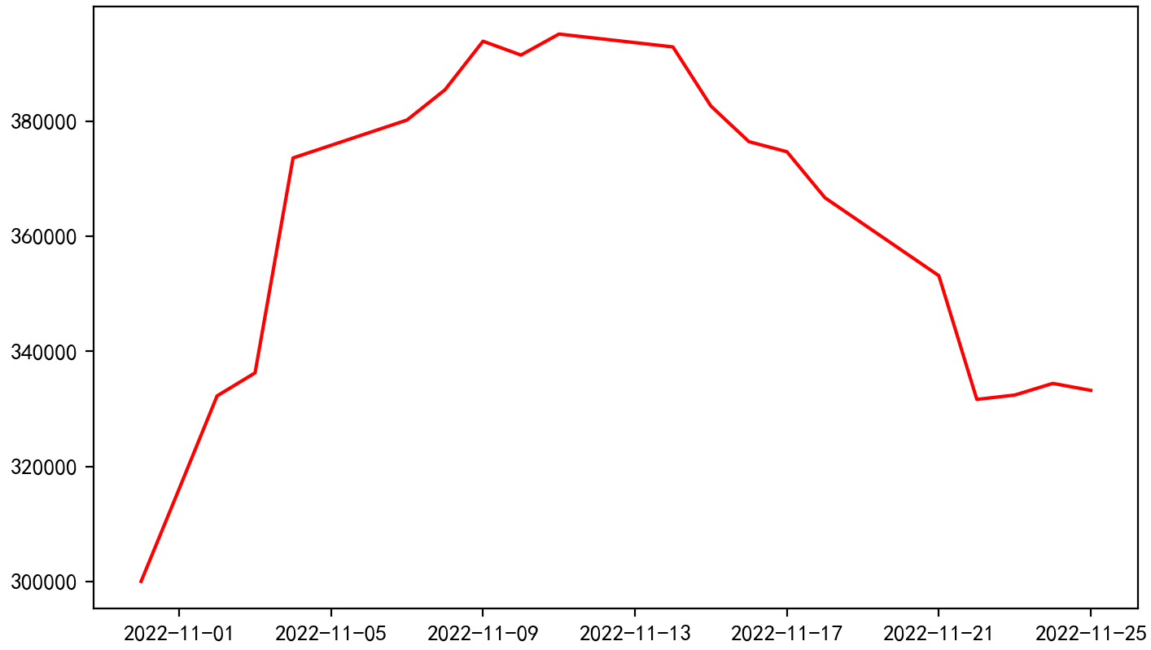
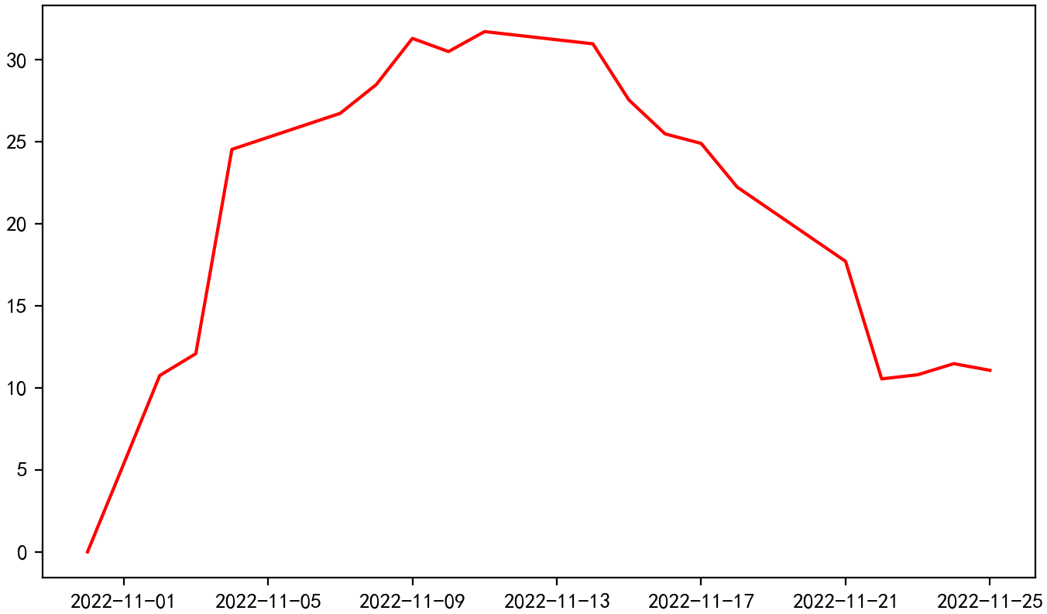
第四节 R-breaker管理期货策略
（3）区制1参数优化后R-breaker策略检验结果与评估
接下来，我们对策略的参数进行优化，最优参数的选取标准为参数的组合年化收益率更高为佳。在Python程序中操作得到参数组合f1=0.00；f2=0.01；f3=0.45累积收益率最高，具体策略表现如下：
图7-14 区制1参数优化后策略每日资金变化
图7-15 区制1参数优化后策略累计收益率变化
前期波动较大，后期则比优化前更平稳，可见最优参数相比于经典参数的策略收益增加，风险也相应增加。

Slide 55
第四节 R-breaker管理期货策略
表7-15 区制1参数优化后策略表现评价指标数据
参数组合 | f1=0.00；f2=0.01；f3=0.45
初始资金 | 300000
净利润 | 33222
交易次数 | 53
日均交易次数 | 2.6
最大回撤 | 20.2%
胜率 | 46%
累计收益率 | 11%
年化收益率 | 139.5%
夏普比率 | 1.50
从最优参数组合为： （0.00，0.01，0.45)的策略表现看，盈利能力同样非常可观；盈利性较经典参数提高100个百分点。
从风险水平看，最大回撤比例也有所下降，夏普比率为1.50。
表7-16 各类交易次数占比情况分析
 | 多单反转 | 空单反转 | 空仓做多 | 空仓做空 | 总交易次数 （不含平仓）
次数 | 12 | 3 | 16 | 3 | 34
占比 | 35.29% | 8.82% | 47.06% | 8.82% | 100%

Slide 56
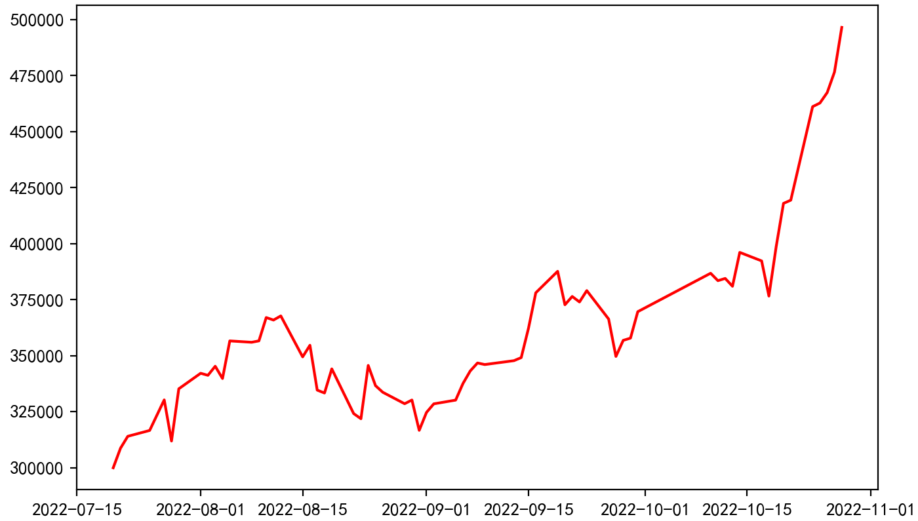
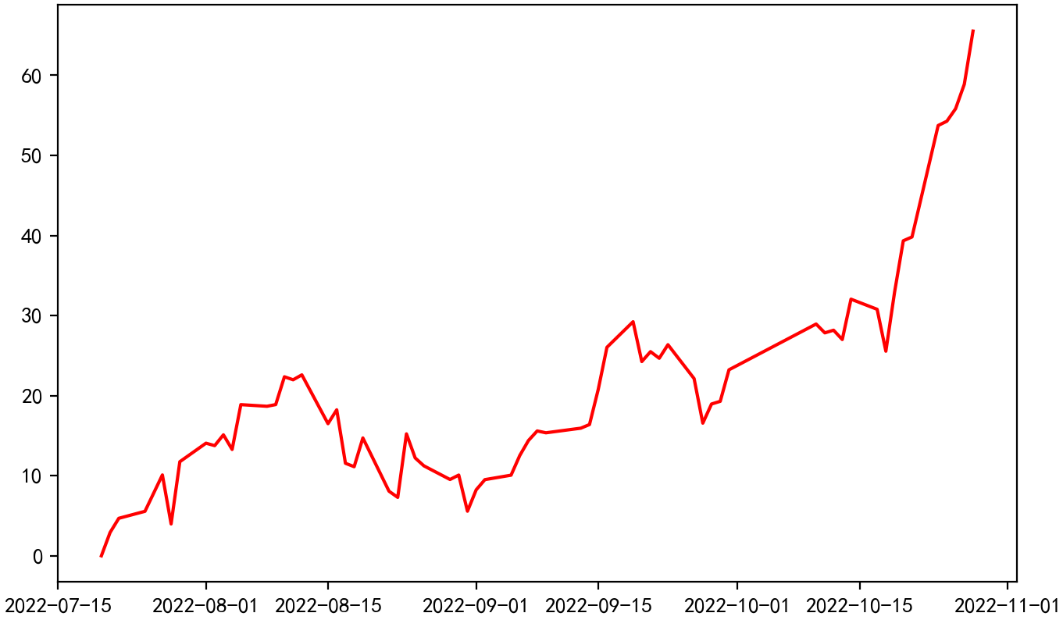
第四节 R-breaker管理期货策略
（4）区制2参数优化后R-breaker策略检验结果与评估
然后同样采用参数组合f1=0.00；f2=0.01；f3=0.45对区制2下跌区间进行参数优化。在python程序中操作得到的年化收益率更高，具体策略表现如下：
图7-16 区制2参数优化后策略每日资金变化
（单位：元）
图7-17 区制2参数优化后策略累计收益率变化
（单位：%）

Slide 57
第四节 R-breaker管理期货策略
表7-17 区制2参数优化后策略表现评价指标数据
参数组合 | f1=0.00；f2=0.01;；f3=0.45
初始资金 | 300000
净利润 | 196545
交易次数 | 192
日均交易次数 | 2.9
最大回撤 | 16.3%
胜率 | 49%
累计收益率 | 66%
年化收益率 | 246.4%
夏普比率 | 1.61
对模型进行了最优参数组合的优化后，区制2策略取得246%的年化收益率，明显高于优化前，而且走势相当稳定，优化后的最大回撤与经典参数组合相当。
结论
总体上来看，不论是经典参数组合还是最优参数组合，R-breaker策略在区制1下跌区间的绩效表现是优于在区制2上涨区间的，说明该策略在股市下跌区制的表现更加优异。
表7-18 各类交易次数占比情况分析
 | 多单反转 | 空单反转 | 空仓做多 | 空仓做空 | 总交易次数 （不含平仓）
次数 | 49 | 11 | 56 | 10 | 126
占比 | 38.89% | 8.73% | 44.44% | 7.94% | 100%

Slide 58
本章小结
本章介绍了期货风险对冲套利理论与策略。讲解了股指持有风险及其在风险对冲套利上的应用，同时探讨了股指期货跨期套利策略、股指期货ETF(期现)套利策略、 R-breaker管理期货策略的原理和实现过程。
从策略结果看，股指期货跨期套利策略原理简单，技术难度不高，但是不适合频繁操作，而股指期货ETF(期现)套利策略可以通过跨市场实现套利，但跟踪误差带来的风险仍然不可忽视。
相较之下，R-breaker管理期货策略更适合量化高频交易，策略收益相对较好，但是对操作要求更高，交易成本也相对较大。

Slide 59
谢谢！

